Slide 1
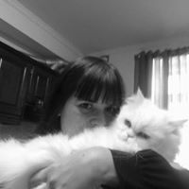
Carolina Manso
39 Anos

Slide 2
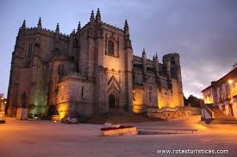
Sou da Guarda, a cidade mais alta de Portugal.

Slide 3

Sou solteira

Slide 4
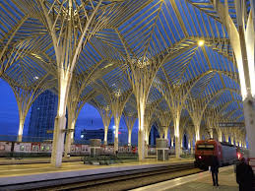
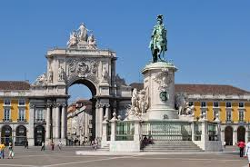
Estudei e vivi em Lisboa
Gare do Oriente
Praça do Comércio

Slide 5

Sou licenciada em Turismo

Slide 6
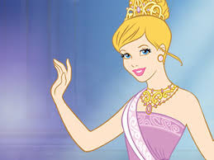
Tenho uma filha

Slide 7


Tempos livres:
. Cinema
. Passear
. Estar com os amigos
. Voluntariado

Slide 8

Sou voluntária numa associação de animais há 10 anos.
https://pt-pt.facebook.com/acasota/

Slide 9


Adoro o que faço

Slide 10
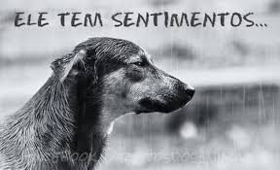
“A Casota” é uma Associação de proteção animal com sede na cidade da Guarda.

Slide 11
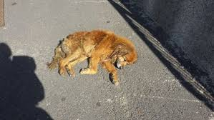
Missão:
Prestar auxilio a animais abandonados e errantes.

Slide 12
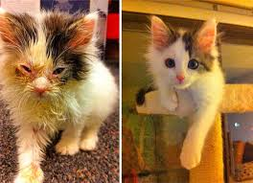
Recuperamos animais
ANTES
DEPOIS

Slide 13
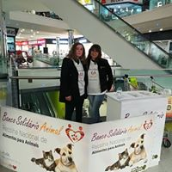
Fazemos campanhas

Slide 14


Lema

Slide 15


Slide 16

Obrigada

